Slide 1
การนำเสนอความก้าวหน้าโครงงานคอมพิวเตอร์
การพัฒนาระบบประสาทส่วนกลางอัจฉริยะในที่พักอาศัย
เพื่อสกัดและวิเคราะห์ข้อมูลห่วงโซ่อุปทานในครัวเรือน
ด้วยปัญญาประดิษฐ์ประมวลผลเฉพาะถิ่น
673380267-4 นายณัชพล เพ็งพล
673380270-5 นายธนบดี เริ่มรักสกุล
อาจารย์ที่ปรึกษา ผศ.บุญทรัพย์ ไวคำ
หมายเลขโครงงาน SCS3-4 | กลุ่มสอบ SCS3
สาขาวิชาวิทยาการคอมพิวเตอร์ มหาวิทยาลัยขอนแก่น
1

Slide 2
ที่มา: ทำไมจึงออกแบบให้ประมวลผลในบ้าน
ความเป็นส่วนตัว เวลา และต้นทุน เป็นเป้าหมายการออกแบบที่ยังต้องวัดกับระบบจริง
1
2
3
ความเป็นส่วนตัว
เวลาและต้นทุน
ข้อมูลและทรัพยากร
ใบซื้อสินค้ามีข้อมูลส่วนบุคคล จึงต้องกำกับการเก็บและส่งต่อ
ตั้งเป้าลดการพึ่งพา Cloud API แต่ยังไม่ได้เปรียบเทียบจริง
ภาพต่างร้าน ภาษา และแสง ต้องประมวลผลบนเครื่องจำกัด
แนวทางเดิมยังอยู่: รับภาพ → YOLO/OCR → Local LLM/JSON → MQTT/Home Assistant
โครงงานคอมพิวเตอร์ | รายงานความก้าวหน้า | 18 ต.ค. 2569
2

Slide 3
ภาพรวมระบบประสาทสัมผัสดิจิทัลในบ้าน
e-Senses เป็นกรอบระบบ ส่วนผลทดลองปัจจุบันเจาะลึกที่ e-Eye
Home Digital Nervous System
e-Eye
e-Nose
e-Skin
ภาพใบซื้อสินค้า / เอกสาร
ก๊าซ / VOC / กลิ่น
น้ำหนัก / แรงสัมผัส
ทดลองนำร่อง
แนวคิดต่อยอด
แนวคิดต่อยอด
การศึกษาระยะนี้ใช้ e-Eye เป็นจุดเริ่มต้นของระบบรวม ไม่ได้เปลี่ยนชื่อหรือขอบเขตแนวคิดของทั้งโครงงาน
โครงงานคอมพิวเตอร์ | รายงานความก้าวหน้า | 18 ต.ค. 2569
3

Slide 4
วัตถุประสงค์และขอบเขต
แยกเป้าหมายของโครงงานออกจากสิ่งที่ทดลองแล้ว
เป้าหมายของโครงงาน
ขอบเขตผลที่มีแล้ว
1 ออกแบบสถาปัตยกรรม e-Senses และ pipeline ในบ้าน
2 สกัดข้อมูลใบซื้อสินค้าเป็น JSON ที่ตรวจสอบได้
3 ประเมินความแม่นยำ เวลา และทรัพยากรบน PC ก่อนย้ายสู่อุปกรณ์
4 ส่งต่อข้อมูลสู่ระบบบ้านอัจฉริยะและวิเคราะห์การใช้เมื่อมีข้อมูลเพียงพอ
ภาพจริงและ EDA
YOLOv8n ตรวจกรอบเอกสารบน PC CPU
OCR spot-check 3 ภาพ
แปลง ONNX เป็น RKNN และรันผ่าน SDK บน PC
ยังไม่มีผล NPU จริงหรือ JSON/LLM
โครงงานคอมพิวเตอร์ | รายงานความก้าวหน้า | 18 ต.ค. 2569
4

Slide 5
ฐานวิชาการ: คัดกรองวรรณกรรมก่อนออกแบบ
รายงานทบทวนวรรณกรรม 32 หน้าเป็นฐานของสถาปัตยกรรมและคำถามวิจัย
57
ค้นพบและติดแท็ก
37
ผ่านเกณฑ์ Scopus เบื้องต้น
35
ยืนยันสถานะแล้ว
12
ใช้สังเคราะห์ในรายงาน
12 ฉบับถูกจัดตามสามมิติของกรอบ Performance Trade-off; อีก 1 ฉบับใช้สนับสนุนข้ามศาสตร์
โครงงานคอมพิวเตอร์ | รายงานความก้าวหน้า | 18 ต.ค. 2569
5

Slide 6
3 มิติของกรอบ Performance Trade-off
ข้อสรุปจากงานทบทวน ใช้กำหนดตัวแปรและตัววัดของการทดลอง
Quantization / Hardware
Structured Output
Smart Home / IoT
Husom และ Giedra ชี้ให้วัดความถูกต้องคู่กับเวลา RAM และพลังงาน
SGLang เป็นฐานคิดเรื่อง grammar; ต้องตรวจทั้ง schema และค่าจากใบเสร็จ
ESP32/MQTT และอนุกรมเวลาเป็นฐานชั้นปลายน้ำเมื่อมีข้อมูลเพียงพอ
P1–P4, P6, P10
P8–P9
P7, P11–P12
ขอบเขตของข้อค้นพบ: เป็นผลการสังเคราะห์ภายในชุดบทความที่คัด ไม่ใช่การพิสูจน์ว่าทั่วโลกไม่มีงานอื่น
ที่มา: Husom et al. (2025), Giedra et al. (2026), Zheng et al. (2024), Sawalha & Al-Naymat (2025), Serepas et al. (2025)
โครงงานคอมพิวเตอร์ | รายงานความก้าวหน้า | 18 ต.ค. 2569
6

Slide 7
จุดร่วมและความต่างของงานที่ทบทวน
ผลต่างด้านเครื่องและโจทย์ทำให้ย้ายตัวเลขจากบทความมาอ้างกับระบบบ้านไม่ได้ตรง ๆ
แนวโน้มร่วม
ความต่างที่มีผลต่อการนำมาใช้
ใช้การบีบอัดเพื่อลดภาระทรัพยากร
ให้ความสำคัญกับการประมวลผลใกล้ข้อมูล
ออกแบบชั้นเชื่อม IoT ให้ใช้ทรัพยากรต่ำ
อุปกรณ์ตั้งแต่ SBC ถึง GPU ระดับศูนย์ข้อมูล
บางระบบเป็น hybrid บางระบบอยู่ในเครื่อง
โจทย์และตัววัดไม่ตรงกับใบซื้อสินค้าไทย/อังกฤษ
จึงต้องทดสอบกับข้อมูลและ pipeline ของโครงงานเอง โดยรายงานผล PC และ NPU แยกกัน
โครงงานคอมพิวเตอร์ | รายงานความก้าวหน้า | 18 ต.ค. 2569
7

Slide 8
ช่องว่างที่โครงงานจะศึกษา
งานที่ทบทวนมักรายงานผลของแต่ละชั้นแยกกัน
โมเดล / ฮาร์ดแวร์
JSON / ความถูกต้อง
ระบบบ้าน / ปลายน้ำ
คำถามวิจัย
เมื่อนำขั้นตอนเหล่านี้มาต่อกันบนทรัพยากรจำกัด
ความผิดพลาดของข้อมูลกับต้นทุนประมวลผลเปลี่ยนอย่างไร?
ผลนำร่อง e-Eye เป็นหลักฐานแรกของคำถามนี้ ยังไม่ใช่ผลครบทั้งระบบ
โครงงานคอมพิวเตอร์ | รายงานความก้าวหน้า | 18 ต.ค. 2569
8

Slide 9
สถาปัตยกรรมเชิงแนวคิดของโครงงาน
ภาพรวมสามชั้นจากรายงานทบทวนวรรณกรรม พร้อมสถานะปัจจุบัน
1
รับรู้และสกัด
ภาพถ่ายก่อน; IP Camera ตามแผน → YOLO → OCR
มีผลนำร่องบน PC
2
ประมวลผลในเครื่อง
Quantized Local LLM + grammar → JSON ที่ตรวจได้
อยู่ในแผนทดลอง
3
ใช้งานปลายน้ำ
MQTT / Home Assistant → dashboard; burn rate เมื่อมีข้อมูลการใช้
อยู่ในแผนต่อยอด
ใบเสร็จบอกการซื้อเข้า; การคำนวณ burn rate ต้องมีข้อมูลคงเหลือหรือการใช้ตามเวลาเพิ่มเติม
โครงงานคอมพิวเตอร์ | รายงานความก้าวหน้า | 18 ต.ค. 2569
9

Slide 10
จากฐานวิชาการสู่ผลทดลอง
กรอบวรรณกรรม สถาปัตยกรรม และแผนเดิม นำมาสู่การทดลองนำร่องที่ตรวจได้
งานวิจัย 3 มิติ
ฐานคิด: quantization / JSON / IoT
นำมาใช้: ตัวแปรและตัววัดการทดลอง
สถาปัตยกรรม 3 ชั้น
ฐานคิด: กล้อง–YOLO–OCR–LLM–MQTT
นำมาใช้: e-Senses โดยเริ่มทดลอง e-Eye
แผนดำเนินงาน
ฐานคิด: ต้นแบบ → LLM → IoT → pilot
ผลวันนี้: ภาพจริงและ YOLO/OCR บน PC
ผลจาก PC ยังไม่ใช่ผล NPU หรือผลครบทั้งระบบ
โครงงานคอมพิวเตอร์ | รายงานความก้าวหน้า | 18 ต.ค. 2569
10

Slide 11
ความคืบหน้าที่เพิ่มจากกรอบแนวคิด
รับภาพจริงและคัดชุดใบซื้อสินค้าเพื่อเริ่มการทดลอง
124
113
59
ไฟล์ที่รับ
ภาพ SHA-256 ไม่ซ้ำ
ภาพผู้สมัครใบซื้อสินค้า
จาก 59 ภาพ แยกทดลองตัวตรวจจับ 48 ภาพฉากเดิม (38 ฝึก / 10 ตรวจ) และ 6 ภาพต่างฉาก; อีก 5 ภาพกันออก
จำนวนภาพไม่เท่ากับจำนวนธุรกรรมอิสระ; ประเภทภาพและกรอบอ้างอิงยังต้องให้ผู้วิจัยตรวจซ้ำ
โครงงานคอมพิวเตอร์ | รายงานความก้าวหน้า | 18 ต.ค. 2569
11

Slide 12

สำรวจภาพใบซื้อสินค้า 59 ภาพ
ผล EDA ช่วยระบุความหลากหลายที่ต้องเพิ่มก่อนทดสอบจริง
พิมพ์ 41 / เขียนมือ 18 | แนวตั้ง 38 / แนวนอน 21 | ความสว่างมัธยฐานทั้งภาพ 173.9/255
ตรวจทิศตัวหนังสือครบ 59 ภาพ: อ่านตรงเดิม 41 / ตะแคง 18; ค่าความสว่างรวมพื้นหลัง
โครงงานคอมพิวเตอร์ | รายงานความก้าวหน้า | 18 ต.ค. 2569
12

Slide 13
ผลนำร่อง YOLOv8n: สองชุดภาพให้คะแนนต่างกัน
โมเดลเดียวกัน ฝึกบน PC CPU; mAP@0.5 วัดการตรวจจับกรอบใบซื้อสินค้า
0.928
0.237
ตรวจ 10 ภาพจากชุดแรก
ภาพส่งเพิ่ม 6 ภาพ (ฉากใหม่)
ผลต่างระหว่างชุดยังอธิบายไม่ได้ทั้งหมด
6 ภาพไม่ได้ใช้ฝึก; ความสว่างมัธยฐานทั้งภาพ 172.5 เทียบ 122.2; ตรวจผลการหมุนหน้าถัดไป
โครงงานคอมพิวเตอร์ | รายงานความก้าวหน้า | 18 ต.ค. 2569
13

Slide 14
ทดสอบผลของการหมุนภาพแบบจับคู่
ใช้โมเดลเดิมและภาพเดิม หมุนกรอบเฉลยตามภาพ; ไม่ฝึกเพิ่ม
ตรวจภาพด้วยตา: ตัวหนังสือหมุนข้าง 3/10 ในชุดแรก และ 6/6 ในชุดส่งเพิ่ม
7 ภาพจากชุดแรกที่อ่านตรง
6 ภาพที่ส่งเพิ่ม (เดิมหมุนข้าง)
0.995
→
0.492
0.237
→
0.714
ต้นฉบับ
หมุน 90°
ภาพเดิม
หมุนกลับให้อ่านตรง
mAP@0.5 ลดลงเมื่อหมุนภาพเดิม
mAP@0.5 เพิ่มขึ้นโดยไม่ฝึกเพิ่ม
ผลนี้ชี้ความไวต่อการหมุนในชุดเล็ก ยังไม่พิสูจน์ว่านี่เป็นสาเหตุเดียวของคะแนนต่างระหว่างชุด
โครงงานคอมพิวเตอร์ | รายงานความก้าวหน้า | 18 ต.ค. 2569
14

Slide 15
การทดลองบน PC ก่อนมีบอร์ด
แยกผลที่วัดจริงออกจากความสามารถที่จะตรวจในระยะถัดไป
EasyOCR ไทย / อังกฤษ
RKNN Toolkit2 บน PC
ตรวจภาพพิมพ์ 3 ภาพ
วันที่และยอดตรง 4 จาก 6 ช่อง
เป็น spot-check โดยคนหนึ่งรอบ
ยังไม่ใช่ CER หรือผล JSON
ONNX → RKNN เป้าหมาย RK3588
รัน inference ผ่าน SDK บน PC ได้
ยังไม่ quantize และยังไม่มีค่า
เวลา RAM หรือพลังงานบน NPU จริง
PC-side check ≠ NPU benchmark
โครงงานคอมพิวเตอร์ | รายงานความก้าวหน้า | 18 ต.ค. 2569
15

Slide 16
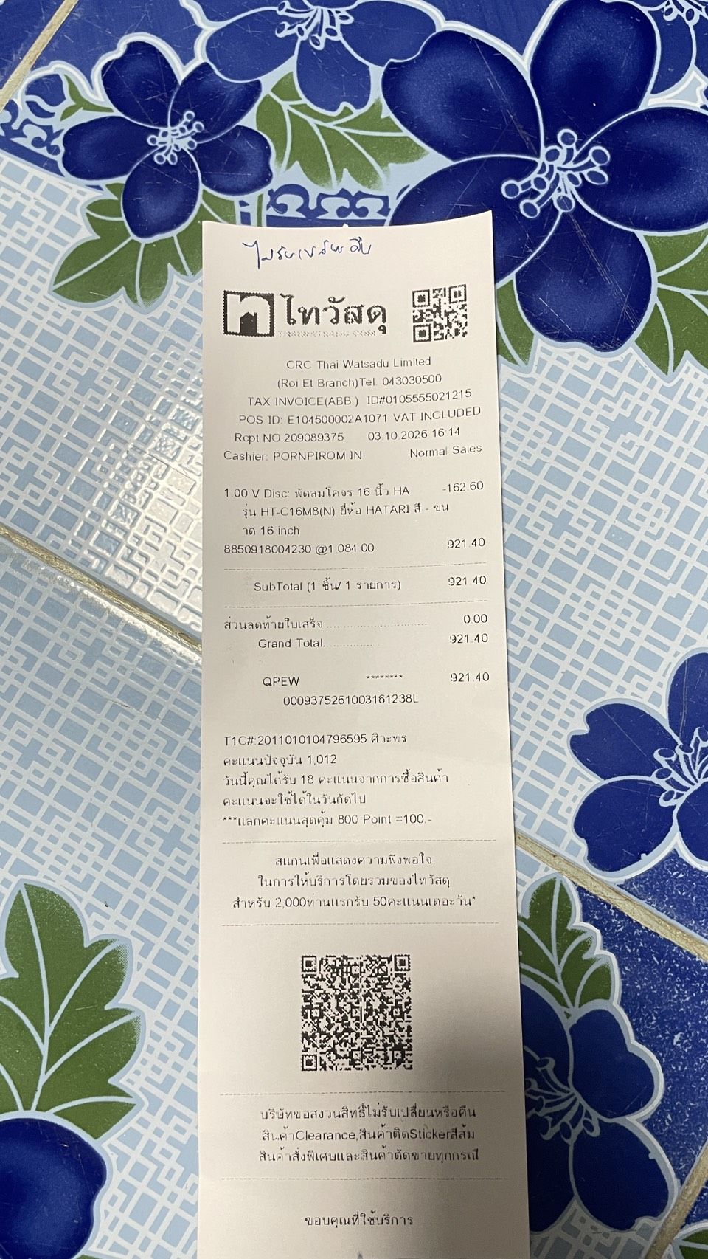
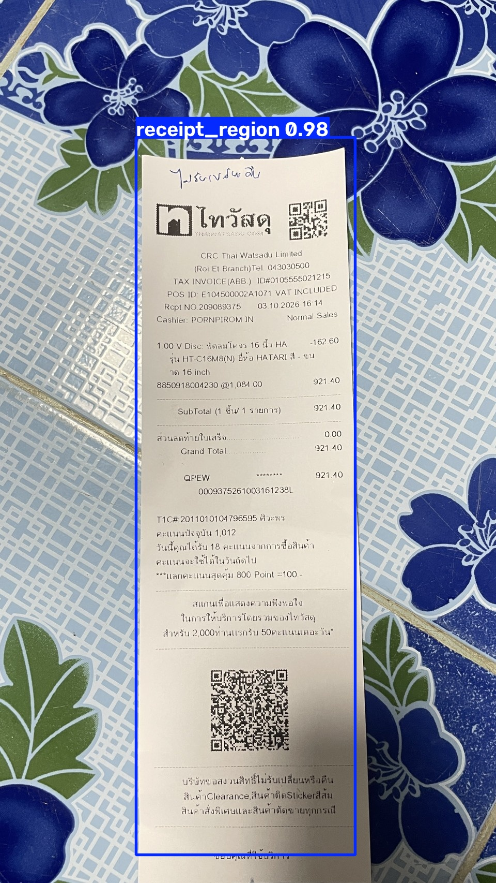
เดโมบน PC: จากภาพไปสู่กรอบเอกสาร
ตัวอย่างจริงจากชุดตรวจฉากเดิม แสดงภาพต้นฉบับคู่กับผล YOLOv8n
ภาพต้นฉบับ
ผลตรวจจับบน PC
สิ่งที่สาธิต
โมเดลจากการฝึก 38 ภาพบน PC CPU
ภาพนี้อยู่ในชุดตรวจฉากเดิม 10 ภาพ
แสดง 1 กรอบที่ confidence 0.981
ตั้งเกณฑ์แสดงผล confidence ≥ 0.80
→
ภาพตัวอย่างหนึ่งภาพ ไม่ใช่ผลทดสอบข้ามฉากหรือผลบน NPU
โครงงานคอมพิวเตอร์ | รายงานความก้าวหน้า | 18 ต.ค. 2569
16

Slide 17
งานถัดไปจากผลนำร่อง
ลำดับงานรักษาทิศทางของโครงงานทั้งระบบ
1
แก้ชุดข้อมูล
ตรวจ label / ธุรกรรมซ้ำ และทำเฉลย OCR–JSON สองรอบ
2
วัดแต่ละชั้น
เพิ่มฉากใหม่ เปรียบเทียบ OCR และทดสอบ LLM / JSON บน PC
3
ตรวจการส่งออก
ทดสอบ quantization และ PC-side SDK โดยเก็บเวอร์ชันกับผล
4
ต่อระบบและฮาร์ดแวร์
ทดสอบ MQTT ด้วยข้อมูลที่ตรวจแล้ว; ย้ายขึ้นบอร์ดเมื่อพร้อม
อุปกรณ์เป้าหมายในระยะขอยืม: RK3588; จะวัด NPU จริงหลังได้รับบอร์ดและยืนยัน SDK
โครงงานคอมพิวเตอร์ | รายงานความก้าวหน้า | 18 ต.ค. 2569
17

Slide 18
สรุปความก้าวหน้า
จากการทบทวนวรรณกรรมสู่หลักฐานทดลองนำร่อง
กรอบระบบ e-Senses และ pipeline สามชั้นยังเป็นเป้าหมายหลักของโครงงาน
วันนี้มีภาพจริง 59 ภาพผู้สมัคร และผล YOLO บน PC ที่ต่างกันระหว่างสองชุดภาพ
จึงมีข้อมูลใช้วางการทดลอง OCR, JSON/LLM และฮาร์ดแวร์ขั้นถัดไป
ขอบคุณครับ | คำถามและข้อเสนอแนะ
โครงงานคอมพิวเตอร์ | รายงานความก้าวหน้า | 18 ต.ค. 2569
18

